Slide 1
桥梁评价算法系统改造升级初步方案

Slide 2
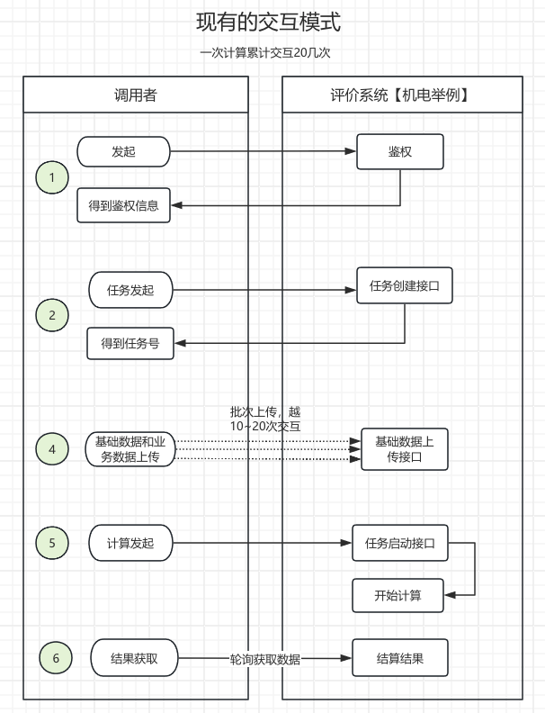
1、调用者在调用评价系统的时候，调用链路比较长，调用相对复杂。
2、因考虑到系统性能问题，准备计算参数的时候，需要多次进行数据准备和调用，数据准备也相对麻烦。
3、没有回调机制，使用者不知道计算是否完成，只能不断进行轮询。间接的又可能增加系统的负载
现状分析

Slide 3
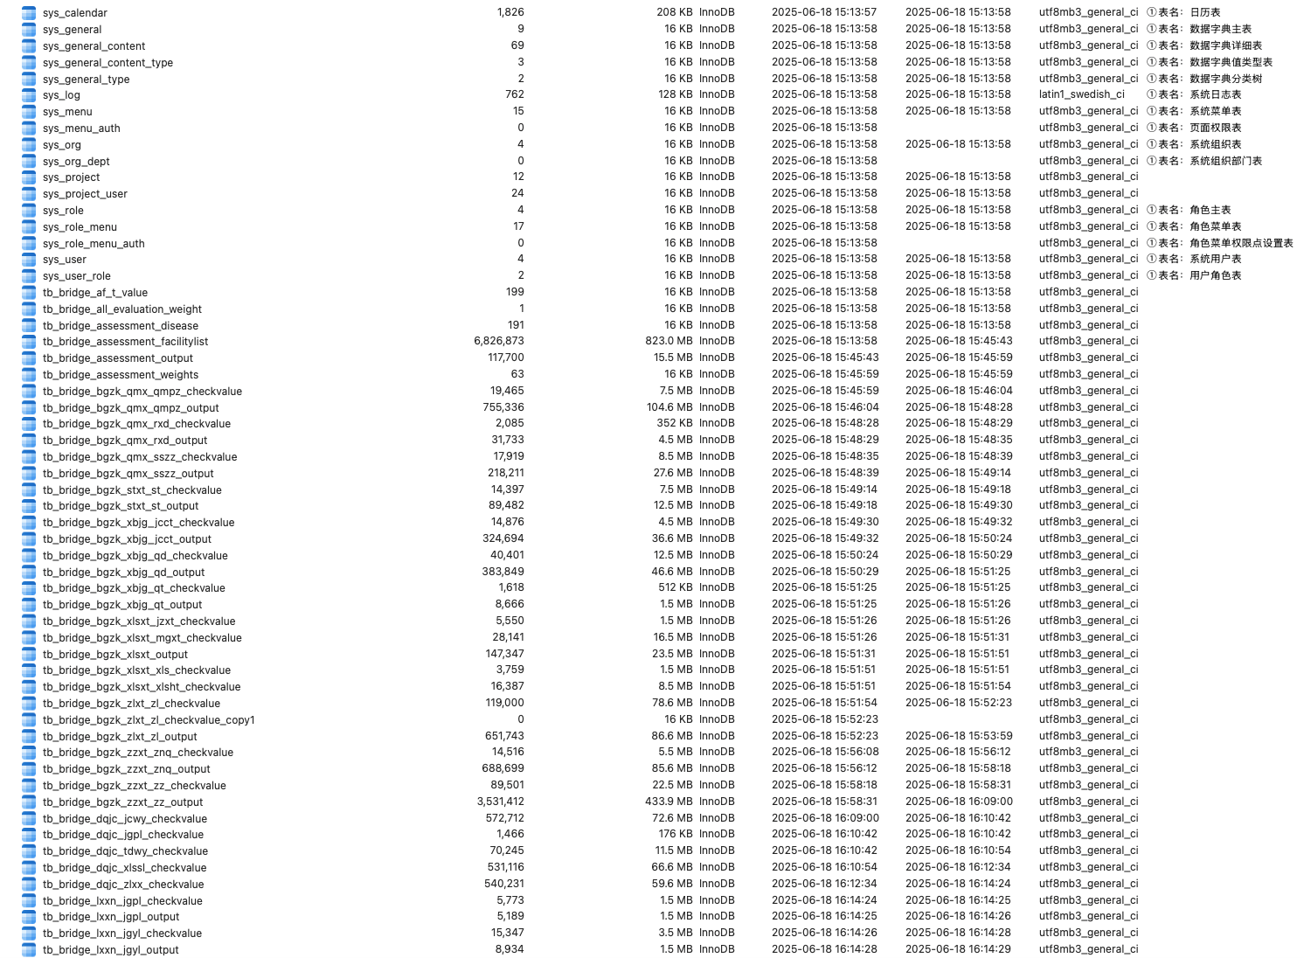
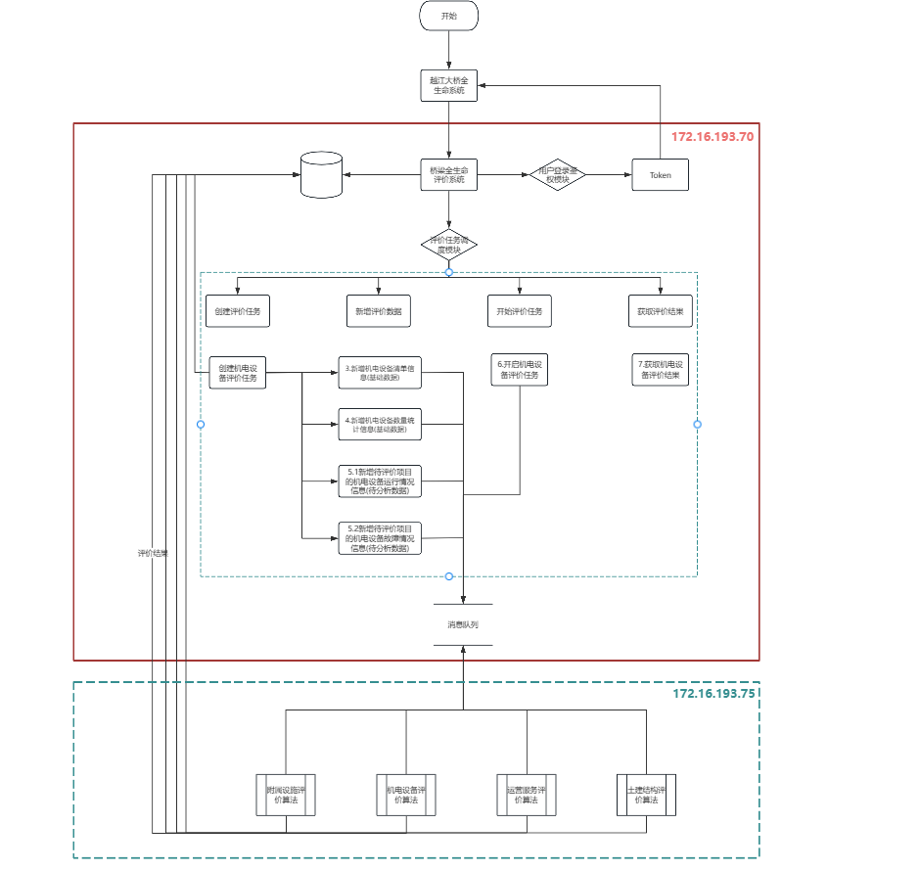
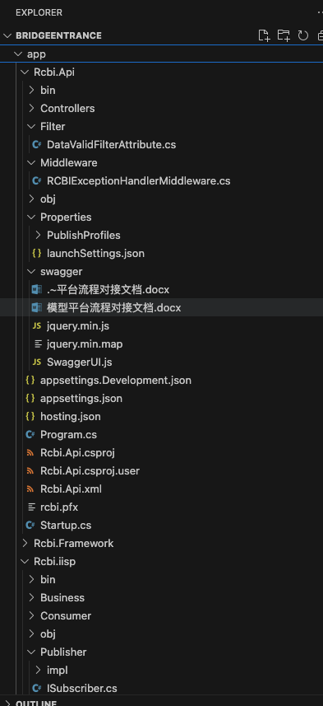
数据库
1系统数据库【累计246张表，其中大桥141张】、系统的架构，以及系统的代码，4类评价系统都相互耦合在一起，因此没有办法进行独立部署。
所有的计算参数，结果数据全部存储在关系型数据库中，随着数量增加，计算效率下降比较明显。
同时给前端调用的接口有50+
系统消息队列频繁卡死，导致算法侦测不到计算任务，无法进行算法计算，导致系统获取不到评价结果。
现状分析
系统架构
代码结构

Slide 4




系统升级的目标
去耦合
简化调用
性能提升
架构优化
多项目支持
土建、机电、运营、附属设施四类评价算法均可以独立部署，独立运行
进行接口合并、简化，缩短链路，简化外部使用，利于后期算法的推广
结合关系型数据库以及高速缓存数据库，提升数据的查询性能，同事优化计算算法。提升计算效率
提升系统稳定性，减少系统各种阻塞，异常停服等状况
多项目支持，每个项目可以上传自己的考核标准

Slide 5
算法代码层面拆分
系统工程化能力提升
代码仓库独立
容器化部署
一个评价算法
工程化
数据库独立
高可用性
部署独立运行
分布式

Slide 6
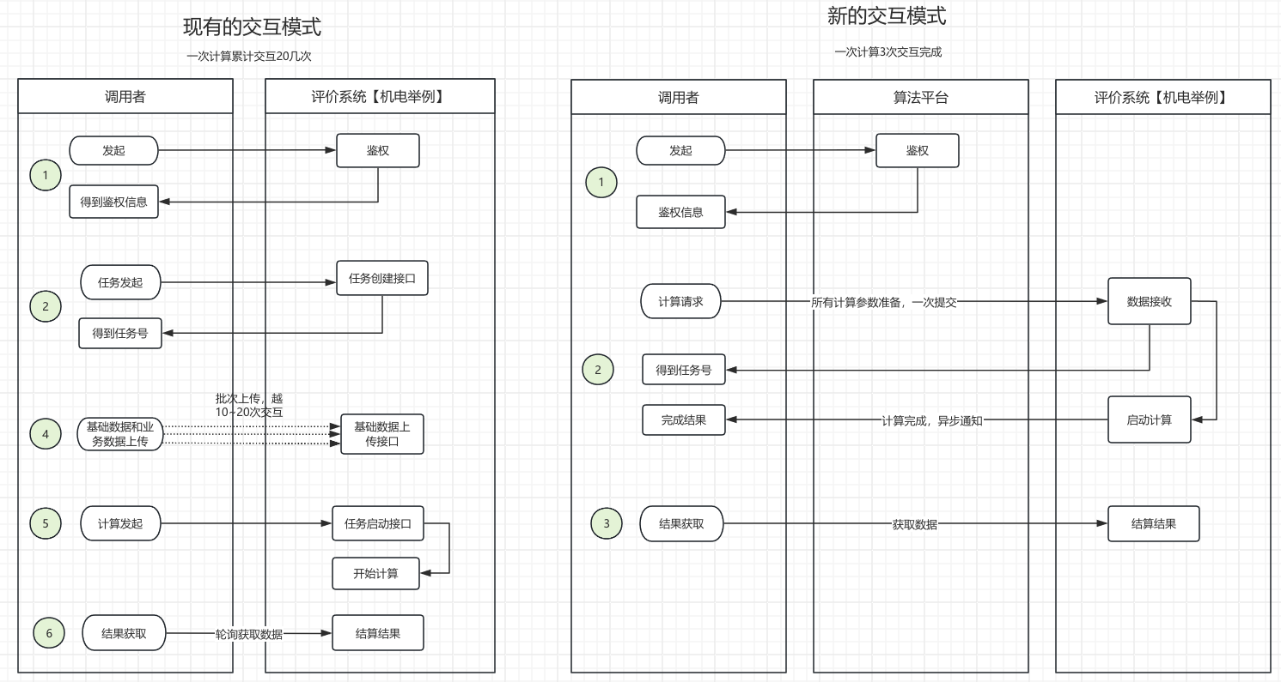
调用链路上简化

Slide 7
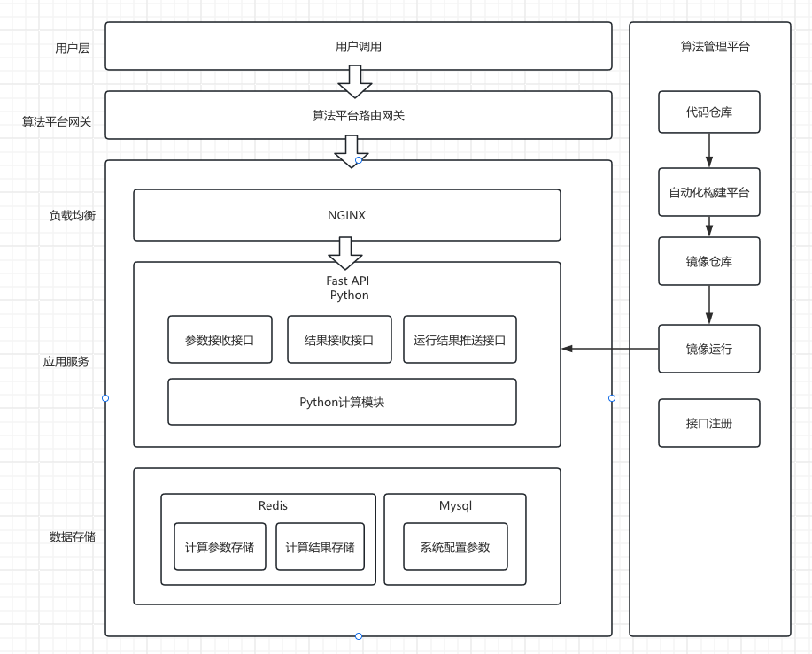
系统架构
架构特点：
1、采用全部Python生态，避免异构系统的复杂度
2、用户传参，参数保存在高速缓存数据库中，避免应用数据库表爆炸以及存储慢。
3、系统配置级别的参数进行数据库存储。比如多项目信息、权重
3、去除队列，通过计算模块主动到redis中获取需要计算的任务。
4、用户一次性将需要计算的参数提交，将参数直接缓存到redis中，避免在写到数据库，导致客户端参数需要分批上传。
5、计算的结果存储在Redis中（缓存1个月），用户查询结果的时候，直接通过缓存的提供结果，减少响应时间。
6、提供回调接口，计算完成之后主动通知用户过来查询结果。

Slide 8

THANK
感谢观看
tHANK YOU FOR WATCHING

